Slide 1
Об опасности употребления не курительных смесей табака и иных запрещенных препаратов

Slide 2
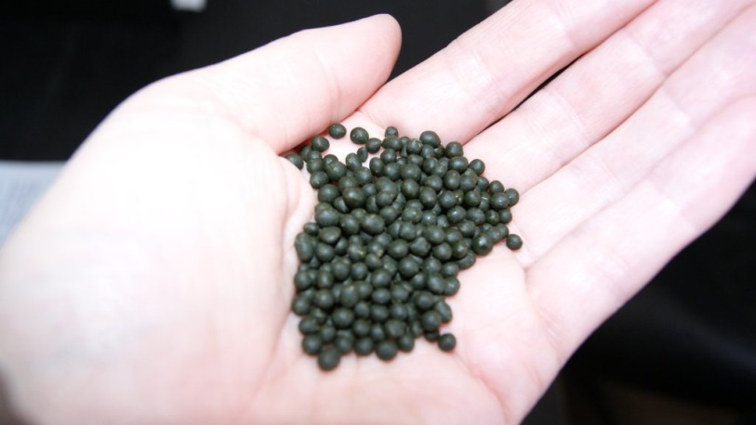
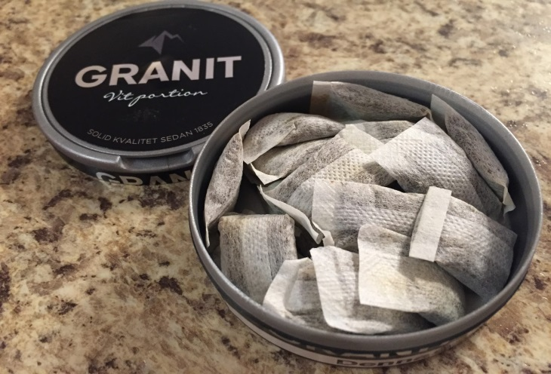
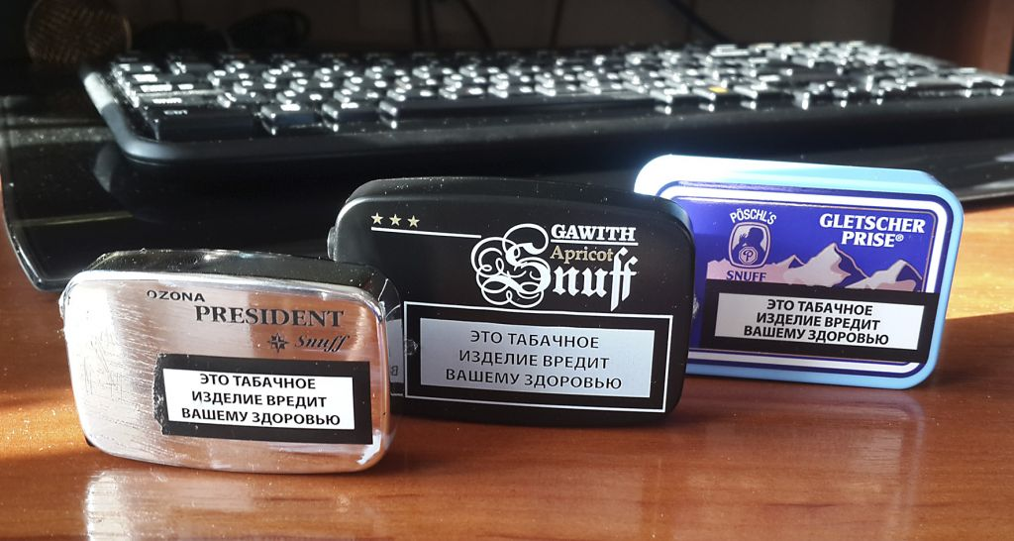
Основные виды:
Насвай
2. Снюс
(жевательный табак)
3. Снафф
(нюхательный табак)

Slide 3
Насвай (насыбай, нас) — никотиносодержащий продукт, представляет из себя маленькие зелёные шарики, зёрнышки с неприятным запахом и вкусом, иногда черный порошок.
Состав: табачная пыль, навоз, клей, известь, вода. Табачную пыль в смеси заменяют на марихуану, гашиш (которые являются наркотическими веществами), тем самым у насвайщика формируется наркотическая зависимость, и в последствии он начинает употреблять более сильные наркотики.
Способ употребления: насвай закладывают в рот, стараясь не допустить попадания на губы, которые в таком случае покрываются волдырями.
Эффект: легкое головокружение, покалывание в руках и ногах, помутнение в глазах — длится не более 5 минут.
Последствия:
рак языка, губы и других органов полости рта, а также гортани;
заражение разнообразными кишечными инфекциями и паразитарными заболеваниями, включая вирусный гепатит;
нанесение вреда слизистой рта и желудочно-кишечному тракту, язва желудка;
развивается никотиновая и наркотическая зависимость;
разрушение зубов;
бесплодие (у обоих полов);
снижение восприятия и ухудшение памяти, дети становятся неуравновешенными. Следствиями употребления становятся изменение личности подростка, нарушение его психики, переход на употребление тяжелых наркотиков.

Slide 4
Снюс — это шведский жевательный табак.
Чаще всего это табачное изделие выпускается в расфасованных целлюлозных пакетиках, в зависимости от размера такого пакетика варьируется и содержание никотина: большее количество табака содержит больше наркотика.
Способ употребления: порцию снюса кладут под верхнюю губу и начинают посасывать (отсюда еще одно название — сосательный) в течение 5-30 минут.
Эффект: аналогичен традиционному табакокурению. Никотин поступает в кровь, приносит чувство эмоционального расслабления, удовольствия, легкой эйфории гораздо быстрее, чем при курении сигареты.
Симптомы и внешние признаки: ухудшение дыхательных функций, раздражение слизистой оболочки глаз, головные боли, учащенное сердцебиение, заложенность носа, першение в горле, кашель, раздражительность, потеря аппетита, головокружение и тошнота.
Последствия:
содержит большую дозу никотина, поэтому употребление такого табака очень быстро развивает никотиновую зависимость, которая со временем начинает подрывать жизненно важные системы организма, в том числе сердечно-сосудистую, вызывая различные патологии сердца и гипертонию;
постоянное употребление снюса является причиной как минимум 5% всех случаев инфарктов;
вызывает различные язвенные поражения слизистой оболочки, поражение органов пищеварения, с возможным заболеванием раком;
быстрое ухудшение состояния зубов и десен, атрофия вкусовых рецепторов языка;
поражение нижней челюсти и мышц шеи с последующим их удалением.

Slide 5
Снафф — это нюхательный табак.
Порошок, очень близок к сигарному табаку. Изготовляется он из так называемого темного листа перетертого в тонкую пыль с добавлением ароматизаторов.
Способы употребления:
дорожка табака вынюхивается с помощью свернутой трубочки;
Табак насыпается в ноздрю и необходимо сильно вдохнуть.
Эффект: аналогичен традиционному табакокурению. Никотин поступает в кровь, приносит чувство эмоционального расслабления, удовольствия, легкой эйфории. Снафф действует быстрее, чем сигарета. Эффект, который наступает после вдыхания порошка в нос длиться гораздо дольше.
Чаще всего это табачное изделие выпускается в расфасованных коробках.
Симптомы и внешние признаки: головокружение, головная боль, чувство тяжести в желудке, рвотные позывы, сильная тошнота.
Последствия:
обонятельная способность быстро снижается до критического уровня, вплоть до лишения;
рак носоглотки;
аллергия
учащенное сердцебиение;
кровоточивость десен, губ;
на слизистых оболочках появляются трещины, которые плохо заживают;
нестабильное артериальное давление;
ротовая ткань атрофируется, выпадают зубы, деформируется весь зубной ряд;
слизистая и верхний шар мышечного полотна неба, языка, десен постепенно разрушается, может покрываться язвами и эрозиями;
разрушаются легкие, пищевод, желудок, даже мочевой пузырь.

Slide 6
Спасибо за внимание !

